Slide 1


輕鬆學會
Android Kotlin實作開發：精心設計24個Lab
讓你快速上手(第三版)
江家頡
博碩文化出版發行

Slide 2
第四章 Activity
4.1 Activity
4.2 實戰演練：點餐系統

Slide 3
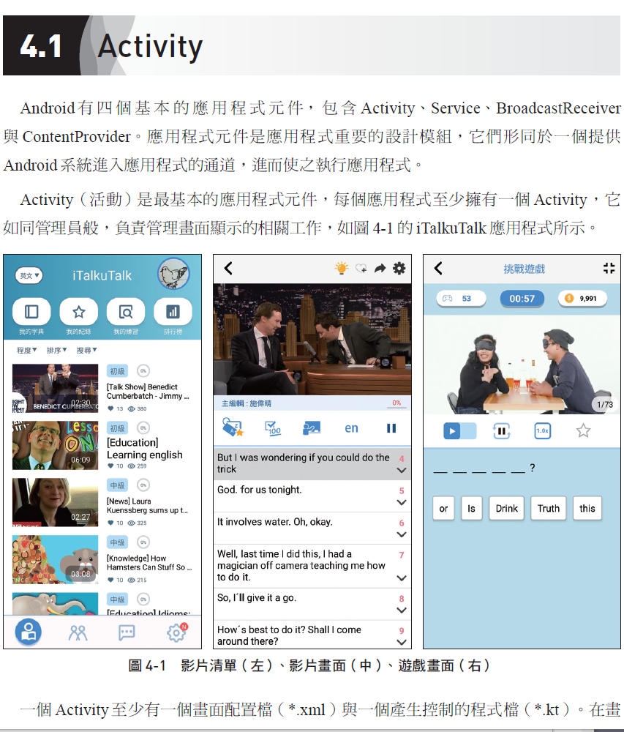
4.1 Activity

Slide 4
4.1 Activity

Slide 5
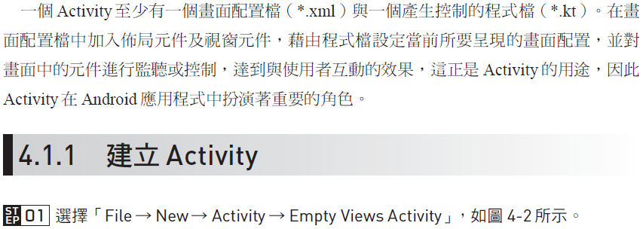
4.1 Activity

Slide 6
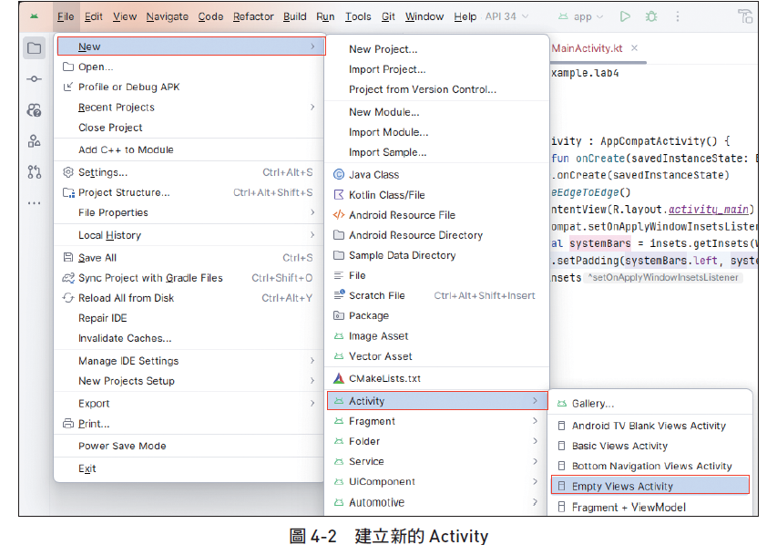
4.1 Activity

Slide 7
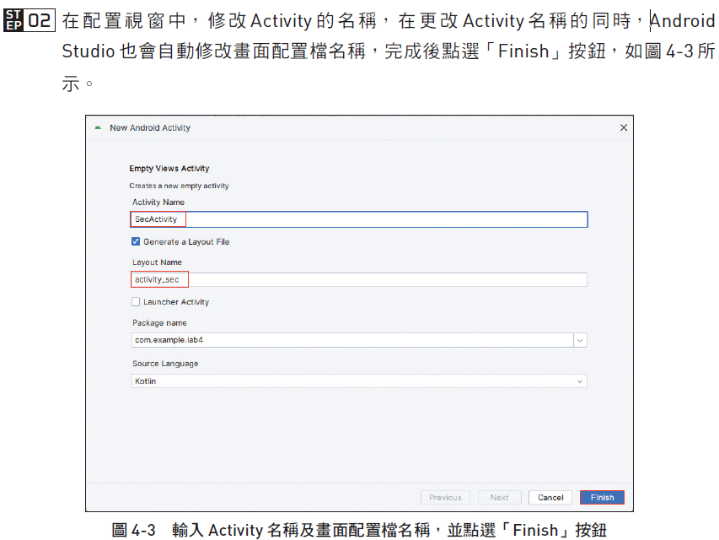
4.1 Activity

Slide 8
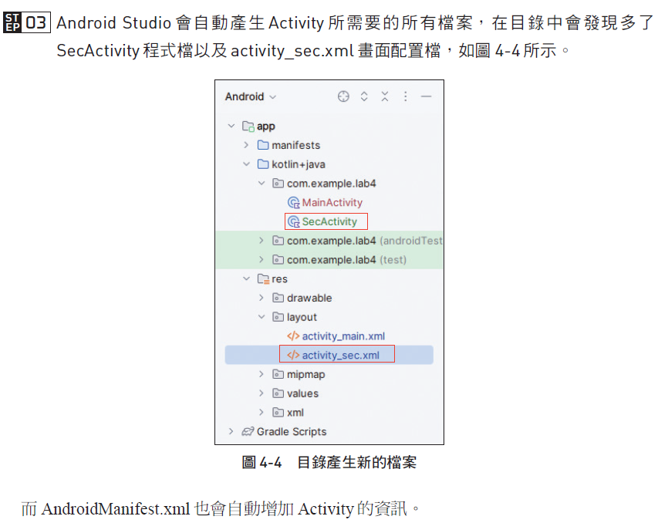
4.1 Activity

Slide 9
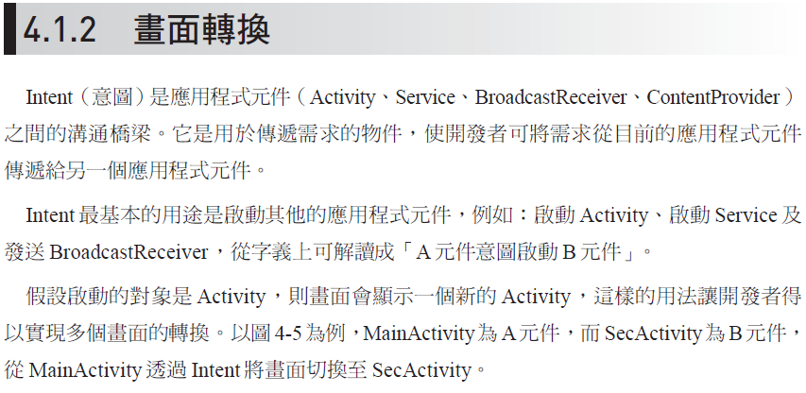
4.1 Activity

Slide 10
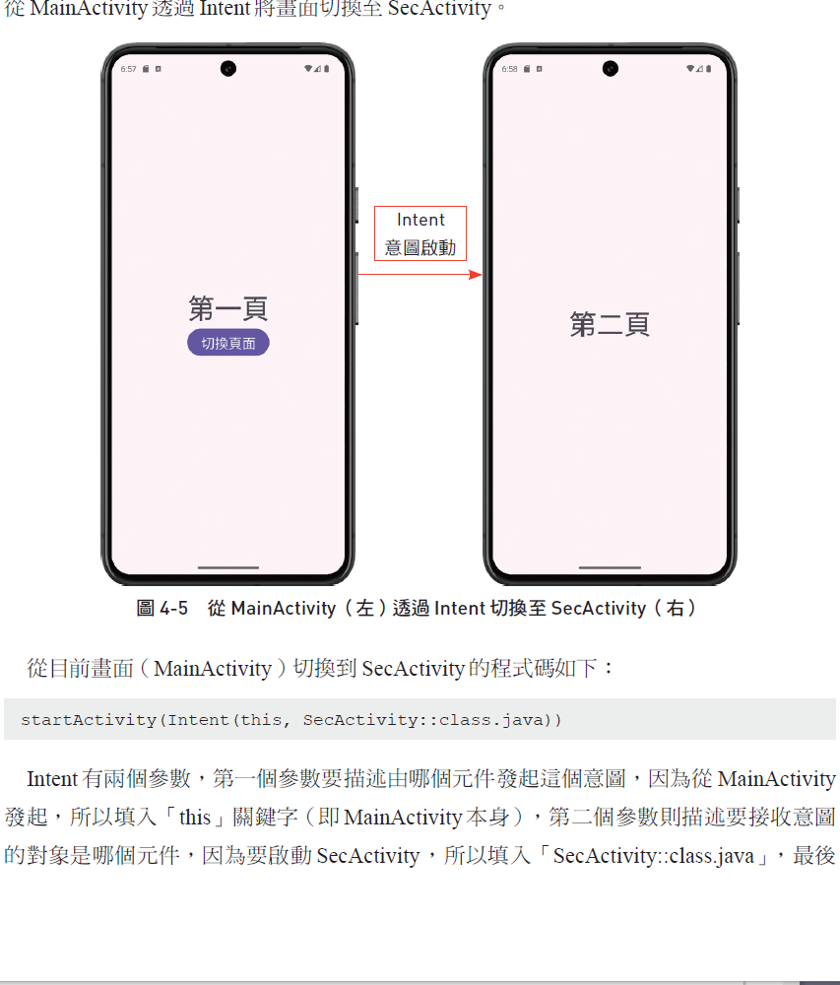
4.1 Activity

Slide 11
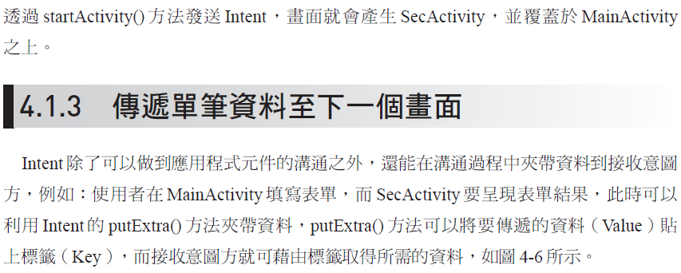
4.1 Activity

Slide 12
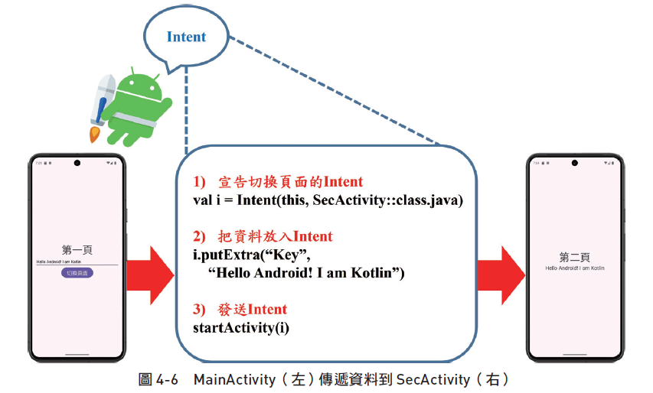
4.1 Activity

Slide 13
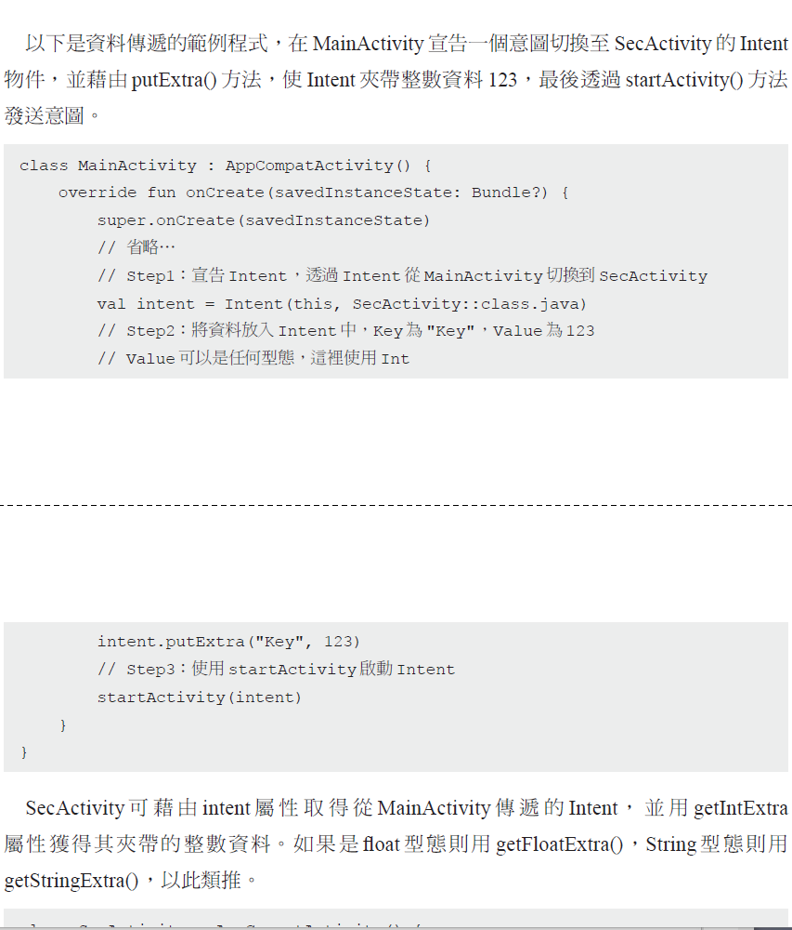
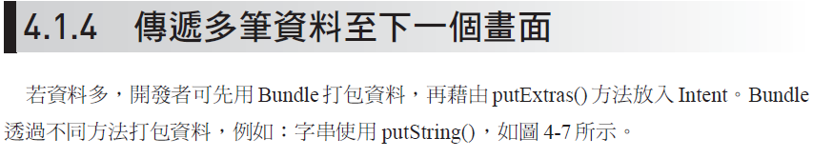
4.1 Activity

Slide 14
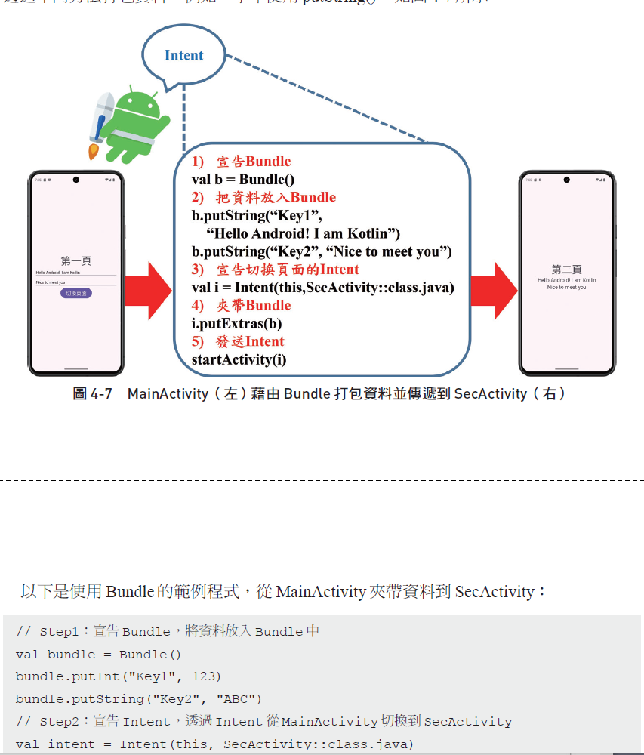
4.1 Activity

Slide 15
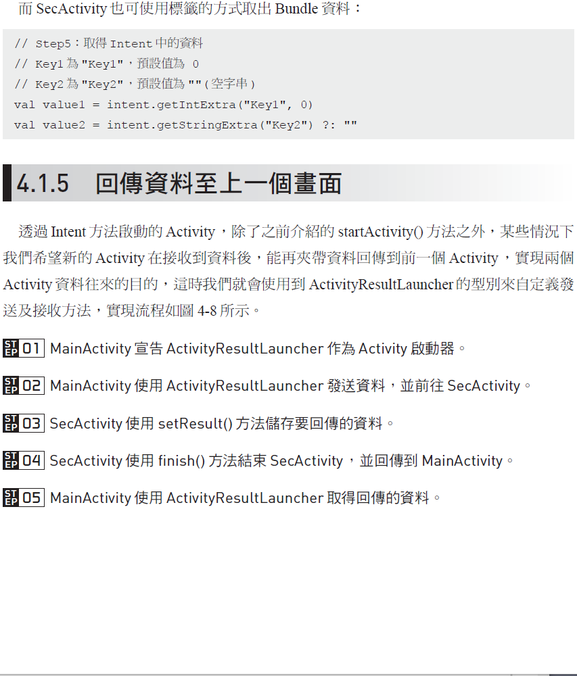
4.1 Activity

Slide 16
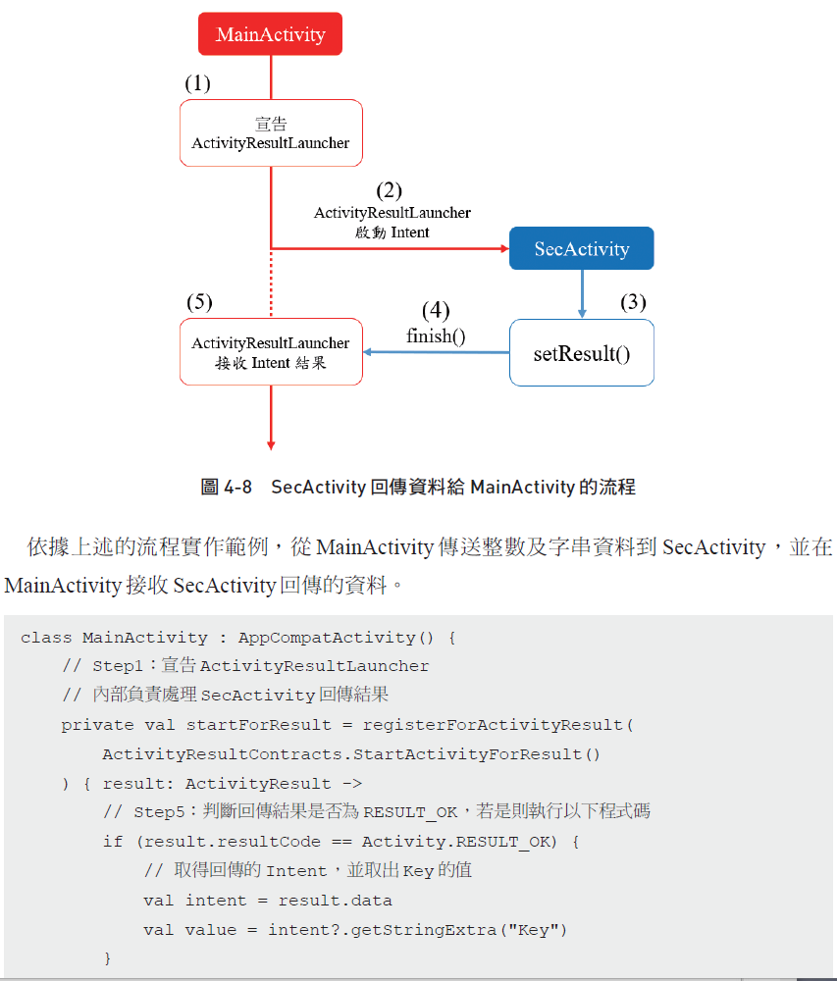
4.1 Activity

Slide 17
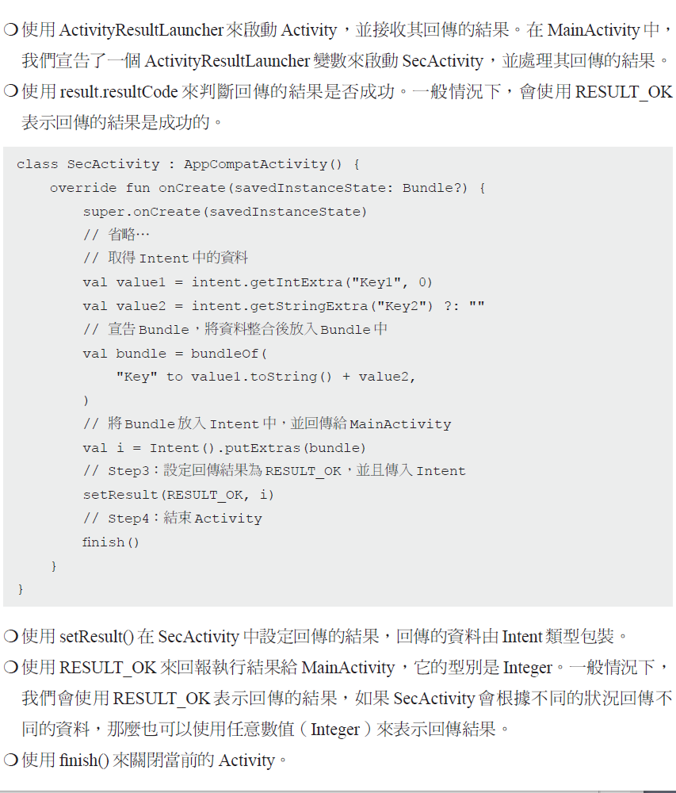
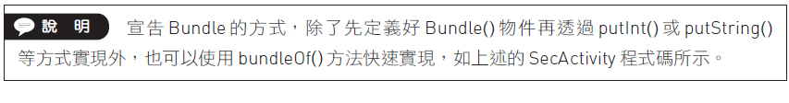
4.1 Activity

Slide 18
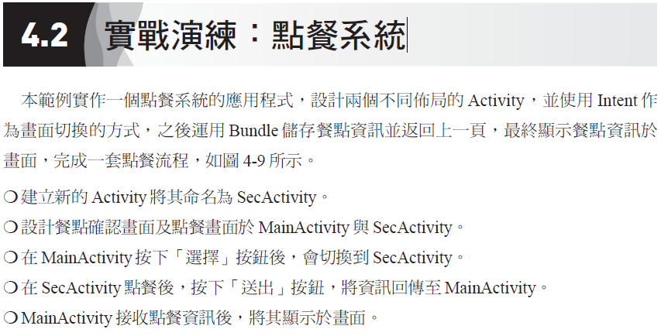
4.2 實戰演練：點餐系統

Slide 19
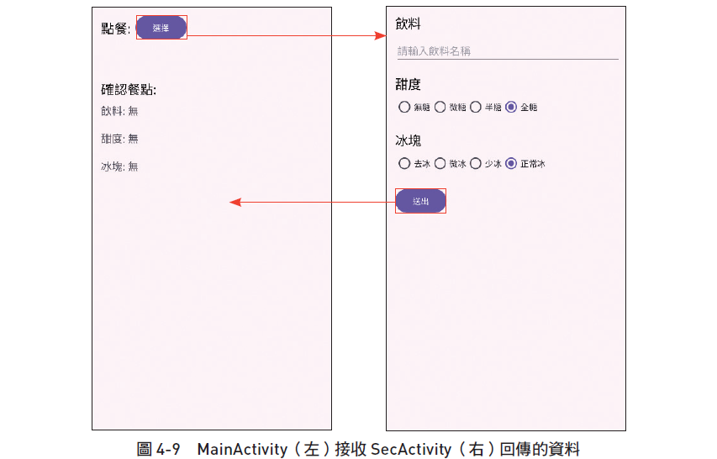
4.2 實戰演練：點餐系統

Slide 20
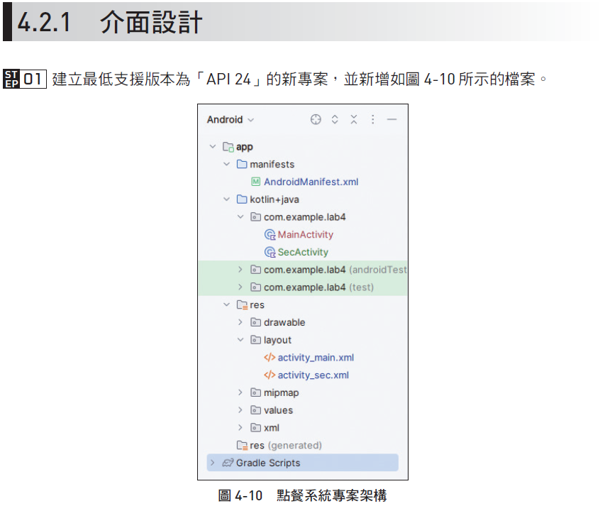
4.2 實戰演練：點餐系統

Slide 21
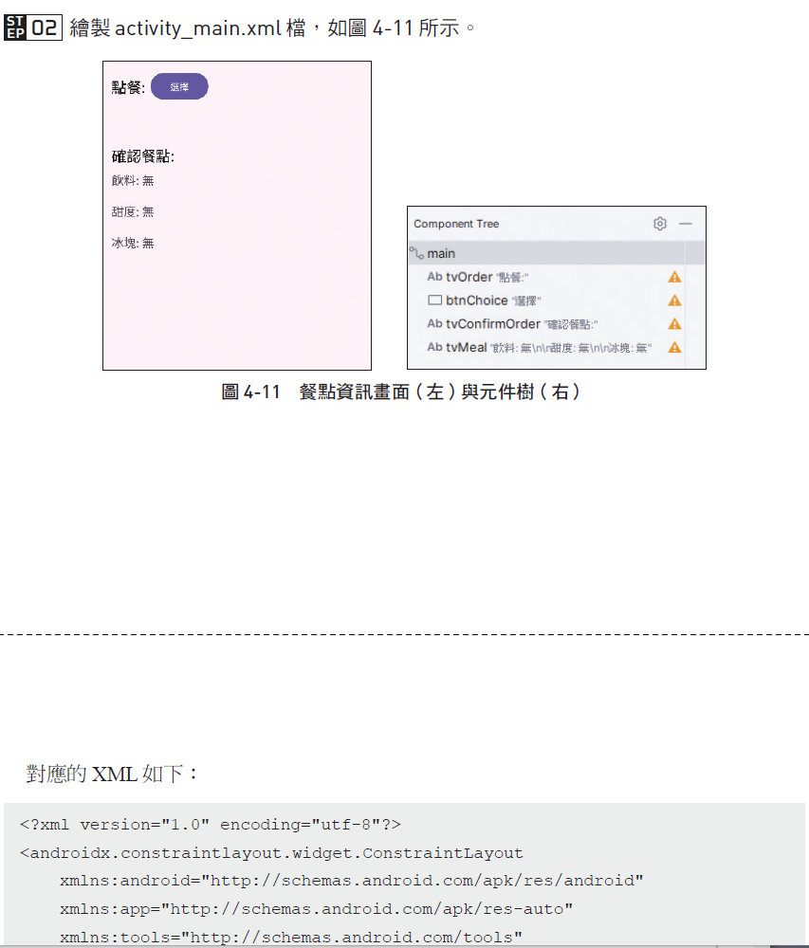
4.2 實戰演練：點餐系統

Slide 22
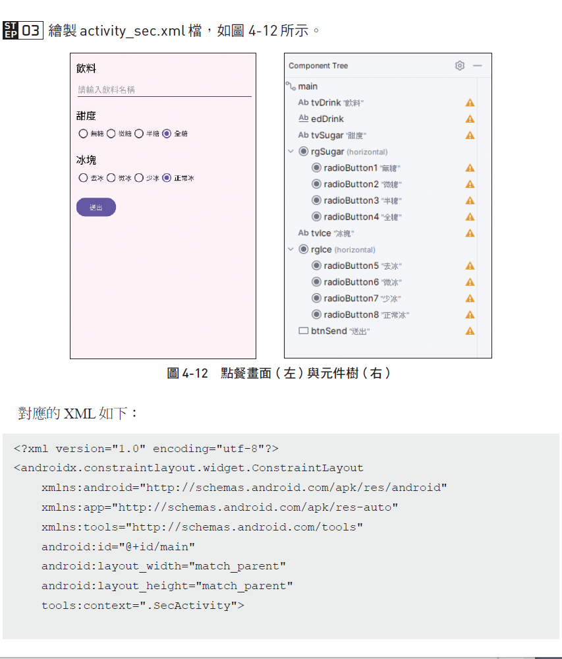
4.2 實戰演練：點餐系統

Slide 23
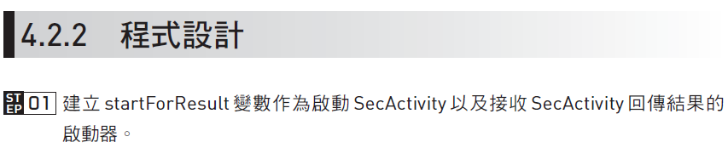
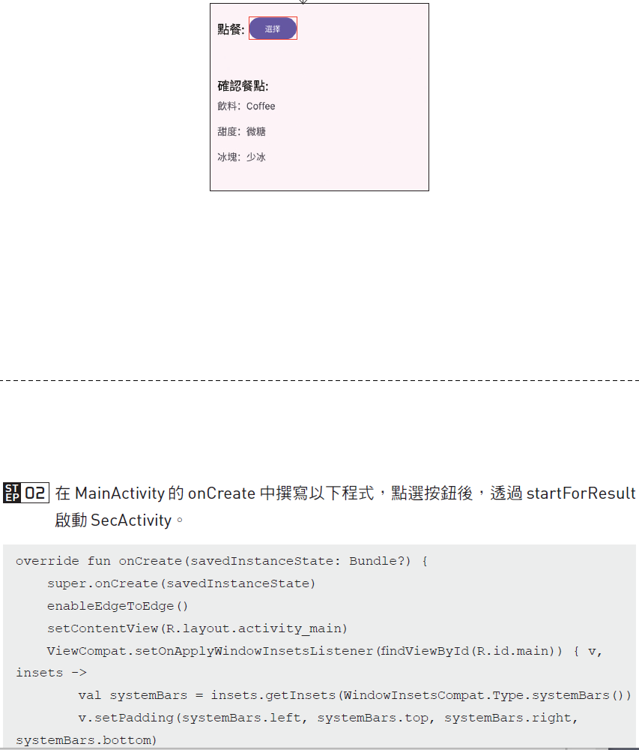
4.2 實戰演練：點餐系統

Slide 24
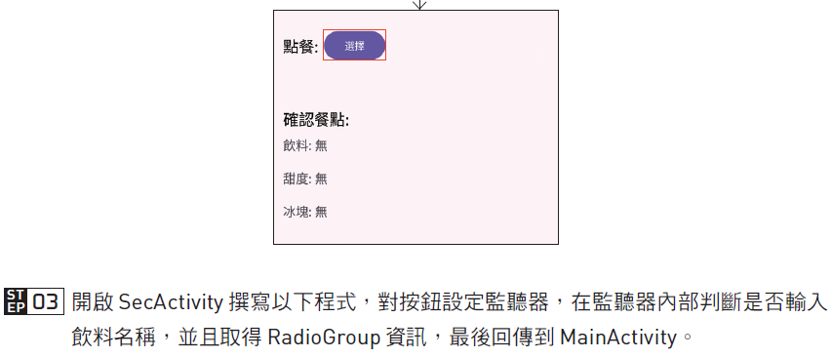
4.2 實戰演練：點餐系統

Slide 25
本章結束
Q&A討論時間

